Slide 1
Traitement des exceptions

Slide 2
Rappel du dernier cours
CORRECTION DES EXERCICES
(1 heure)

Slide 3
Rappel du dernier cours

Slide 4
Rappel du dernier cours
Au dernier cours, nous avons abordé les concepts de classes et de méthodes, de la création d’objets ainsi que des diverses méthodes de fonctions mathématiques qui sont offertes par C#
Ces concepts ainsi que ceux vus avant seront les sujets couverts à l’examen de la semaine prochaine

Slide 5
Traitement des exceptions

Slide 6
Traitement des exceptions
Dans plusieurs situations, un segment de code peut ne pas être en mesure de compléter une opération.
Cette situation servit lorsqu’une situation empêche de compléter une instruction.
Par exemple:
  Tenter d’ouvrir un fichier qui n’existe pas
  Se connecter à un serveur qui ne répond pas
  Accéder à un index qui n’existe pas dans un tableau
  Diviser par 0
  Etc.

Slide 7
Traitement des exceptions
Ces situations exceptionnelles portent le nom de “Exception”.
Le mécanisme d’exception permet de prévoir une logique de traitement qui permettra de répondre à ses situations inhabituelles de la façon appropriée
Par exemple:
  Demander à l’utilisateur de choisir un autre fichier
  Afficher a l’utilisateur de réessayer plus tard
  Etc.

Slide 8
Traitement des exceptions
Le mécanisme d’exception fonctionne de la façon suivante:
  Le code peut soulever une exception s’il ne peut pas traiter le code (nous verrons plus tard comment le faire)
  Si un mécanisme de traitement d’exception a été prévu, ce dernier fera le traitement approprié.
  Si ce n’est pas le cas, l’exception sera “lancé” à la méthode qui l’a appelée.
  Si celle-ci ne peut pas traiter l’exception, elle la lancera aussi à la méthode qui l’a appelé, et ainsi de suite.
  Si le “Main” reçoit l’exception et ne peut pas la traiter, il y a un écrasement (crash) du programme.

Slide 9
Traitement des exceptions
Pour éviter cette situation, il est important de mettre en place de bonne pratique de gestion des exceptions.
C’est exactement ce que nous verrons dans le cours d’aujourd’hui.

Slide 10
Traitement des exceptions
Dans ce cours, nous couvrirons donc
  Les exceptions incluses dans C#
  Le traitement des exceptions
  Créer ses propres exceptions

Slide 11
Les exceptions incluses dans C#

Slide 12
Les exceptions incluses dans C#
C# a de nombreuses exceptions déjà incluses dans sa syntaxe.
Nous allons ici couvrir quelques exemples
  IndexOutOfRangeException
  FormatException
  ArgumentNullException

Slide 13
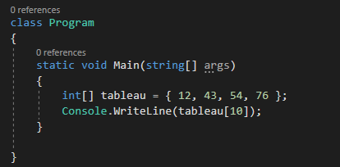
IndexOutOfRangeException
Le type “ArrayOutOfRangeException” se produit lorsqu’on tente d’accéder à un élément d’un tableau dont l’index n’existe pas.
Il s’agit d’une erreur fréquemment rencontrée lorsqu’on ne programme pas une boucle “For” correctement.
Prenons ce code en exemple:

Slide 14
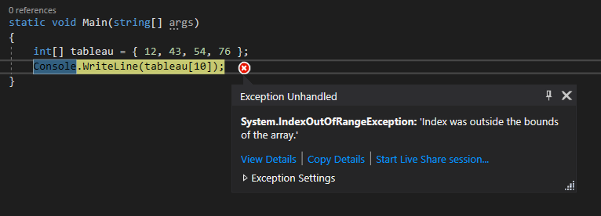
IndexOutOfRangeException
Ce code produira l’erreur suivante à l’exécution:

Slide 15
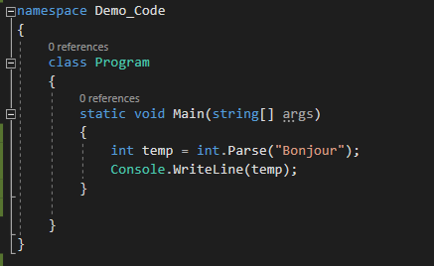
FormatException
Le type “FormatException” se produit lorsqu’une méthode a besoin de recevoir une chaine de caractère respectant un certain format et que celle-ci n’est pas respectée.
Prenons par exemple le code suivant:

Slide 16
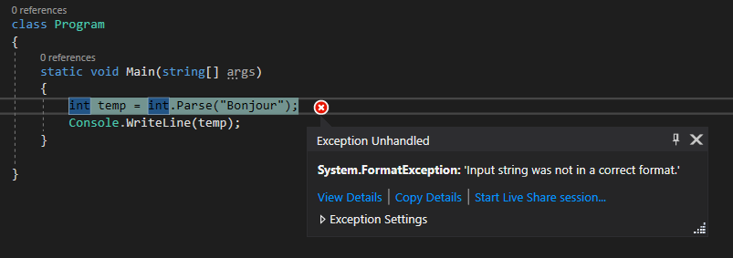
FormatException
Voici le résultat:

Slide 17
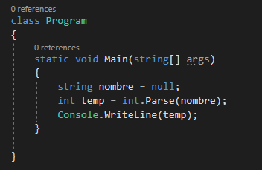
ArgumentNullException
“null” est une valeur qu’on peut assigner à une variable pour indiquer qu’elle n’a pas encore de valeur.
L’exception “ArgumentNullException” signifie que la méthode ne peut pas traiter un parameter dont la valeur n’a pas été initializer.
Prenons ce code en exemple:

Slide 18
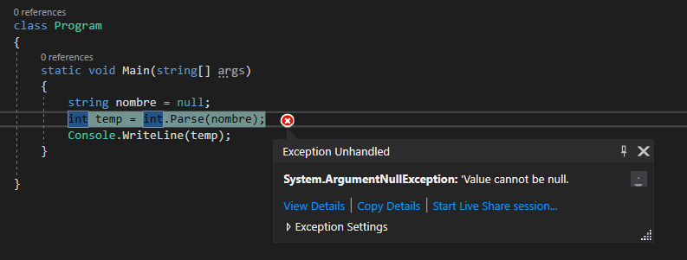
ArgumentNullException
Voici le résultat

Slide 19
Les exceptions incluses dans C#
Comme nous avons pu le voir, les exceptions peuvent couvrir différents types de situation.
S’elles ne sont pas traitées, elles causeront un arrêt du programme.
Dans la prochaine section, nous allons voir comment traiter ces exceptions afin de (par exemple) afficher un message a l’utilisateur plutôt que de provoquer un “crash”.

Slide 20
Le traitement des exceptions

Slide 21
Le traitement des exceptions
Lorsqu’une exception est levée, le programme doit en faire le traitement pour rattraper l’erreur.
Si ce n’est pas fait, l’exception remontera la chaine d’appel de méthode jusqu’au “Main” et causera un arrêt du programme.
Dans cette section, nous verrons comment gérer une exception.

Slide 22
Le traitement des exceptions
Lorsqu’une exception est générée, deux options s’offrent à vous
  La traiter immédiatement
  La lancer à la méthode appelante

Slide 23
Le traitement des exceptions
Traiter immédiatement
Il est possible de traiter une exception levée en en l’entourant d’un “try catch”.
Voyons la syntaxe

Slide 24
Le traitement des exceptions
Syntaxe
try {
//Code à risque
}
catch (Exception e)
{
//Code pour traiter l’erreur
}

Slide 25
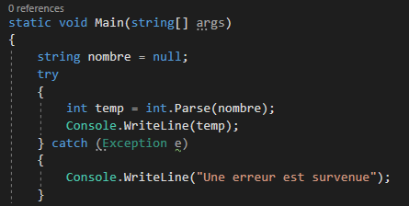
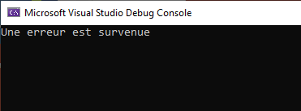
Le traitement des exceptions
Par exemple

Slide 26
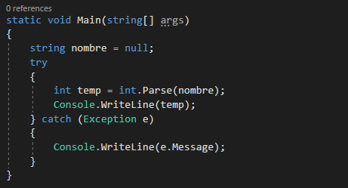
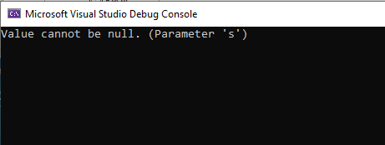
Le traitement des exceptions
Par exemple (Suite)
Il est possible d’obtenir le message d’erreur de l’exception

Slide 27
Le traitement des exceptions
Lancer à la méthode appellante
Si l’exception n’est pas traitée, elle sera lancée à la méthode appelante.
Celle-ci peut donc la traiter à son tour.

Slide 28
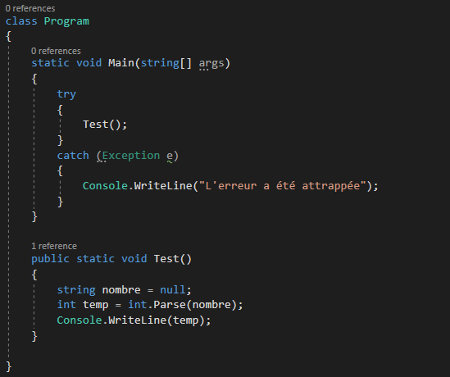
Le traitement des exceptions
Par exemple

Slide 29
Le traitement des exceptions
Il arrive que plusieurs exceptions différentes puissent être lancées par un même segment de code.
Chacune de ces erreurs peut donc nécessiter des solutions différentes.
Il est possible de le faire en remplaçant la référence à la classe “Exception” par le type spécifique d’exception.
Voyons un exemple.

Slide 30
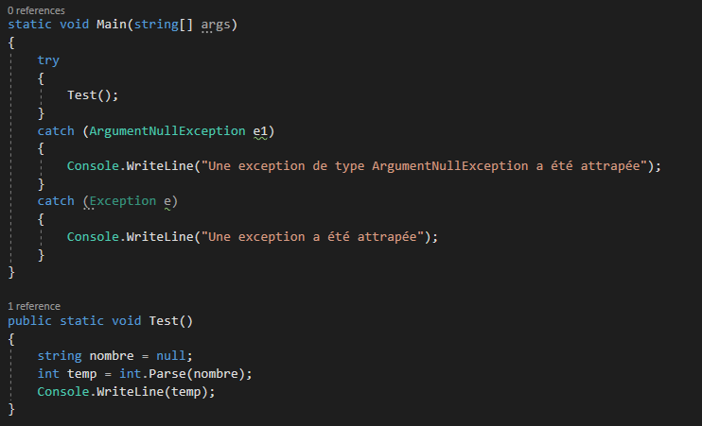
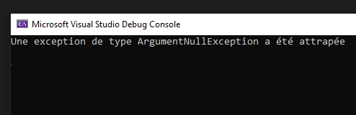
Le traitement des exceptions
Exemple

Slide 31
Le traitement des exceptions
Attention!
Assurez-vous que le type “Exception” est le dernier dans la séquence, car il englobe tous les types d’exception.
S’il est placé avant un autre type, il traitera l’exception à sa place.

Slide 32
Créer ses propres exceptions

Slide 33
Créer ses propres exceptions
Comme nous avons vu, plusieurs exceptions font déjà partie du langage et visent à soulever des erreurs dans des fonctionnalités (Tableau, méthode, etc.)
Dans certaine situation, il aura du sens de vouloir créer nos propres exceptions que le code que l’on développe.

Slide 34
Créer ses propres exceptions
Imaginons la classe fictive suivante:
Vous créez une classe “Personne”. Celle-ci possède un nom, un prénom et un âge.
On définit le constructeur ainsi“Personne(string p, string n, int a)”
Bien que le type “int” du paramètre permettrait des valeurs négatives, nous ne voulons pas le permettre dans notre classe.
Nous pourrons donc une condition pour l’empêcher, et une exception pour notifier la méthode appellante que son opération a été refuse
Nous verrons donc comment créer nos propres exceptions.

Slide 35
Créer ses propres exceptions
Pour se faire, deux étapes seront nécessaires
  Créez sa classe d’exception
  Générer le soulèvement de l’exception dans le code

Slide 36
Créer ses propres exceptions
Créer sa classe d’exception
Premièrement, il faut créer une nouvelle classe d’exception.
Voici comment procéder
  1) Créez une classe. Son nom est typiquement une description de l’erreur suivie de “Exception” (Ex. ValeurNegativeException)
  2) À la fin du nom de la class, ajouter “ : Exception” (nous parlerons plus en détail de la signification de cette syntaxe dans le cours sur l’orientée objet et l’héritage)

Slide 37
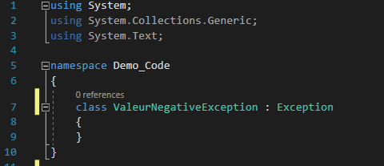
Créer ses propres exceptions
Démonstration du code

Slide 38
Créer ses propres exceptions
Générer le soulèvement de l’exception dans le code
Pour soulever une exception, nous devons utiliser l’instruction”
throw new <Exception>();

Slide 39
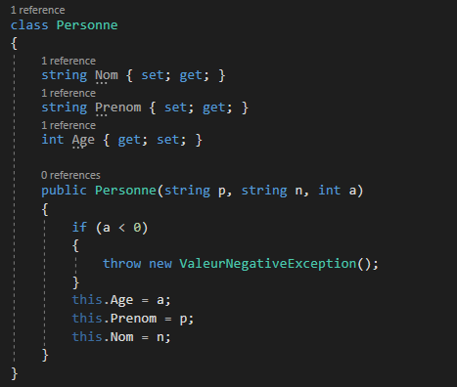
Créer ses propres exceptions
Par exemple

Slide 40
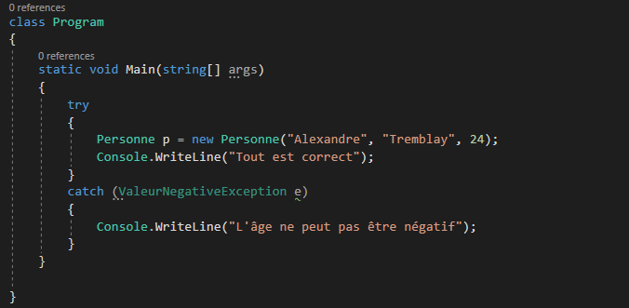
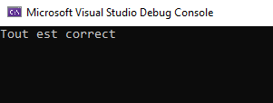
Créer ses propres exceptions
Exemple d’instanciation #1

Slide 41
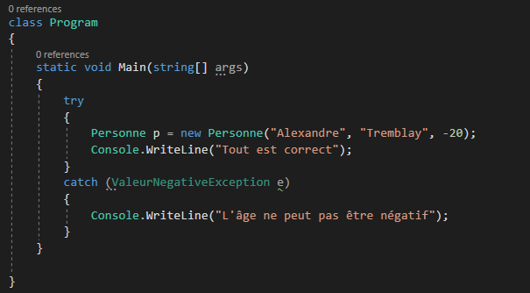
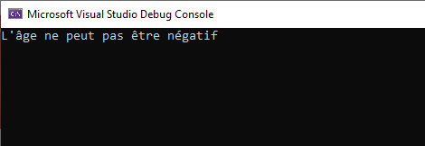
Créer ses propres exceptions
Exemple d’instanciation #1

Slide 42
Conclusion

Slide 43
Conclusion
En conclusion, les exceptions sont un mécanisme permettant de traiter des situations inattendues lors de l’exécution d’une méthode.
Elles permettent d’informer la méthode appelante que l’opération n’a pas pu se compléter de la façon prévue afin qu’un mécanisme supplémentaire puisse prendre les actions appropriées.

Slide 44
Conclusion
Pour le reste du cours
  Faites les exercices du cours d’aujourd’hui
  Faites la pratique d’examen pour vous préparer pour la semaine prochaine
L’examen de pratique sera corrigé en groupe dans la dernière heure de la séance d’exercice.

Slide 45
Prochain cours

Slide 46
Prochain cours
Au prochain cours, ce sera l’examen.
Ce dernier couvrira la matière des cours 1 à 4

Slide 47

Questions?

Slide 48
Références
https://docs.microsoft.com/en-us/dotnet/standard/exceptions/how-to-use-specific-exceptions-in-a-catch-block

